Slide 1
ИНФРАЗВУК
Презентация по теме инфразвук.
Подготовили ученики 9а класса
лицея №15

Slide 2
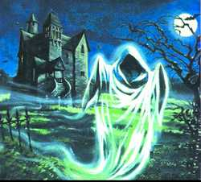
Инфразвук
Инфразвук (от лат. infra — ниже, под), упругие волны, аналогичные звуковым, но с частотами ниже области слышимых человеком частот. Обычно за верхнюю границу инфразвуковой области принимают частоты 16—25 Гц. Нижняя граница инфразвукового диапазона неопределенна. Практический интерес могут представлять колебания от десятых и даже сотых долей Гц, т. е. с периодами в десяток секунд. Инфразвук содержится в шуме атмосферы, леса и моря. Источником инфразвуковых колебаний являются грозовые разряды (гром), а также взрывы и орудийные выстрелы.

Slide 3
В земной коре наблюдаются сотрясения и вибрации инфразвуковых частот от самых разнообразных источников, в том числе от взрывов обвалов и транспортных возбудителей.
Для инфразвука характерно малое поглощение в различных средах вследствие чего инфразвуковые волны в воздухе, воде и в земной коре могут распространяться на очень далёкие расстояния. Это явление находит практическое применение при определении места сильных взрывов или положения стреляющего орудия. Распространение инфразвука на большие расстояния в море даёт возможность предсказания стихийного бедствия — цунами. Звуки взрывов, содержащие большое количество инфразвуковых частот, применяются для исследования верхних слоев атмосферы, свойств водной среды.

Slide 4
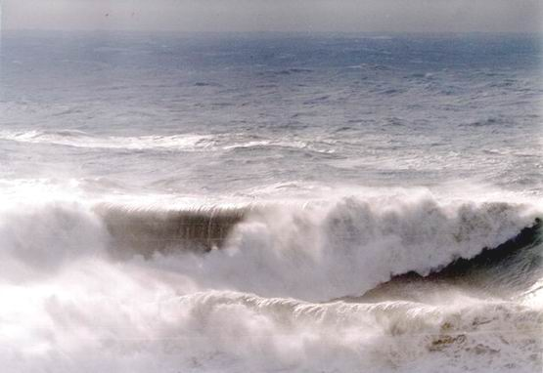
"Голос моря" - это инфразвуковые волны, возникающие над поверхностью моря при сильном ветре, в результате вихреобразования за гребнями волн. Вследствие того, что для инфразвука характерно малое поглощение, он может распространяться на большие расстояния, а поскольку скорость его распространения значительно превышает скорость перемещения области шторма, то "голос моря" может служить для заблаговременного предсказания шторма.

Slide 5
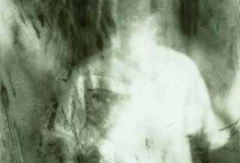
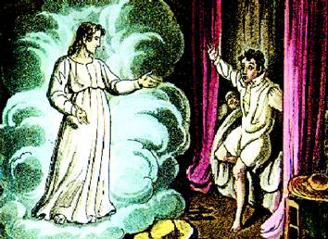
Британские ученые в очередной раз продемонстрировали, что инфразвук может оказывать очень странное, и, как правило, негативное влияние на психику людей. Люди, подвергшиеся воздействию инфразвука, испытывают примерно те же ощущения, что и при посещении мест, где происходили встречи с призраками. Сотрудник Национальной лаборатории физики в Англии доктор Ричард Лорд и профессор психологии Ричард Уайзман из Хертфордширского университета провели довольно странный эксперимент над аудиторией из 750 человек.

Slide 6
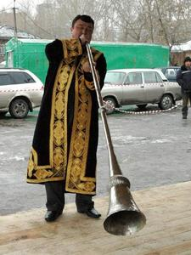
С помощью семиметровой трубы им удалось примешать к звучанию обычных акустических инструментов на концерте классической музыки сверхнизкие частоты.
После концерта, слушателей попросили описать их впечатления. "Подопытные" сообщили, что почувствовали внезапный упадок настроения, печаль, у некоторых по коже побежали мурашки, у кого-то возникло тяжелое чувство страха.

Slide 7
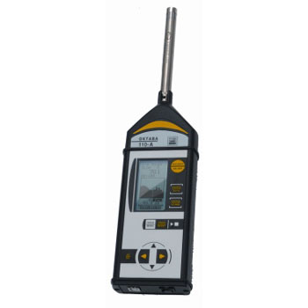
Перспективы использования инфразвука
Сейчас учеными ведется разработка так называемого «инфразвукового ружья». Низкочастотные звуковые волны здесь планируется использовать в качестве «генератора паники». В этом случае инфразвук намного удобнее высокочастотных волн, так как он сам по себе представляет угрозу для здоровья человека. Частоты нашей нервной системы и сердца лежат в диапазоне инфразвука - 6 Гц. Эмулирование этих частот приводит к плохому самочувствию, беспричинному страху, панике, сумасшествию, и, наконец, смерти.

Slide 8

Кстати
Изобретателя набора hands-free для сотовых телефонов Элвуда Норриса, главу компании «American Technologies», американские спецслужбы знают как создателя «звукового ружья».
"Звуковое ружье" - устройство размером с бейсбольную биту испускает направленный луч мощностью около 140 децибелов. Одного «выстрела» достаточно, чтобы на долгое время обезвредить самого сильного мужчину. Это оружие сейчас активно применяют группы захвата ФБР.

Slide 9

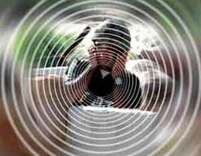
Если о высоких технологиях говорит начальник спецслужбы, за этим следует награда. Или хотя бы премия.
Если об этом же говорит жертва высокий технологий, за этим следует бригада психиатрической помощи.
Развитие техники и транспортных средств, совершенствование технологических процессов и оборудования сопровождаются увеличением мощности и габаритов машин, что обусловливает тенденцию повышения низкочастотных составляющих в спектрах и появление инфразвука, который является сравнительно новым, не полностью изученным фактором производственной среды.

Slide 10
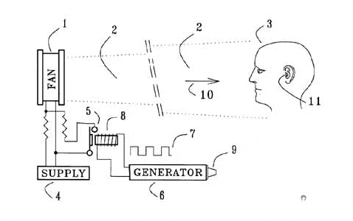
Теоретически, такой, достаточно мощный, звук может разорвать все внутренние органы. Семь герц — также средняя частота альфа-ритмов мозга. Может ли такой инфразвук вызвать эпилептические припадки, как полагают некоторые исследователи — неясно. Эксперименты дают противоречивые результаты.
Так или иначе, научных предпосылок для создания звукового оружия предостаточно. А первые реальные попытки создать инфразвуковое оружие предприняли немцы во время Второй Мировой.

Slide 11
Вывод.
Да, человечество еще на самом деле не полностью сдернуло маску с незнакомца, именуемого инфразвуком. Но рано или поздно это будет сделано.
В свое время Роберт Кох предсказал: "Когда-нибудь человечество вынуждено будет расправляться с шумом столь же решительно, как оно расправляется с холерой и чумой". И это действительно так. Ученные многих стран мира решают проблему борьбы с шумом, так как и он является источником инфразвука. Проводятся всякие всевозможные меры “расправы” как над инфразвуком, так и над шумом. Например в судостроении: цена корабля определяется как 70-80% за построение его и 20-30% работы по шумоизоляции.

